Slide 1
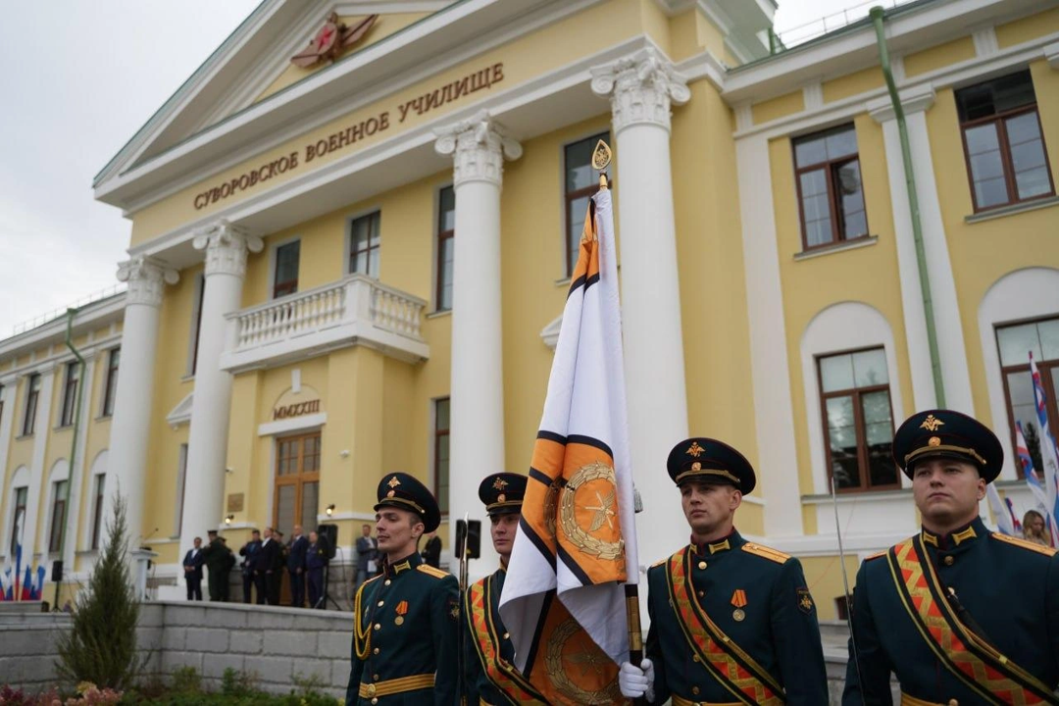

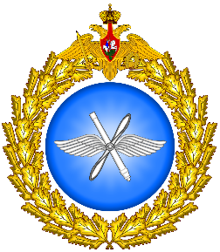
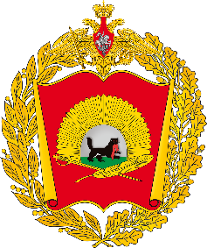
Команда «Иркут»
Федеральное государственное казенное общеобразовательное учреждение
«Иркутское суворовское военное училище
Министерства обороны Российской Федерации»
Суворовцы 8 класса: Елшин С.А., Скобычкин Д.В., Чернов Д.В., Фалалеев М.А., Захаров Д.С.
Руководитель: Санников Д.В., преподаватель ОД (физики, химии и биологии)

Slide 2

Своя игра
ОБЗР
1
2
3
4
5
Химия
1
2
3
4
5
Биология
1
2
3
4
5
Физика
1
2
3
4
5
КОМАНДА1
КОМАНДА2
КОМАНДА3
КОМАНДА4
КОМАНДА5
1
2
3
4
5
6
7
8
9
10
11
12
13
14
15
16
17
18
19
1
20
2
3
4
5
6
7
8
9
10
11
12
13
14
15
16
17
18
19
20
1
2
3
4
5
6
7
8
9
10
11
12
13
14
15
16
17
18
19
20
1
2
3
4
5
6
7
8
9
10
11
12
13
14
15
16
17
18
19
20
1
2
3
4
5
6
7
8
9
10
11
12
13
14
15
16
17
18
19
20

Slide 3
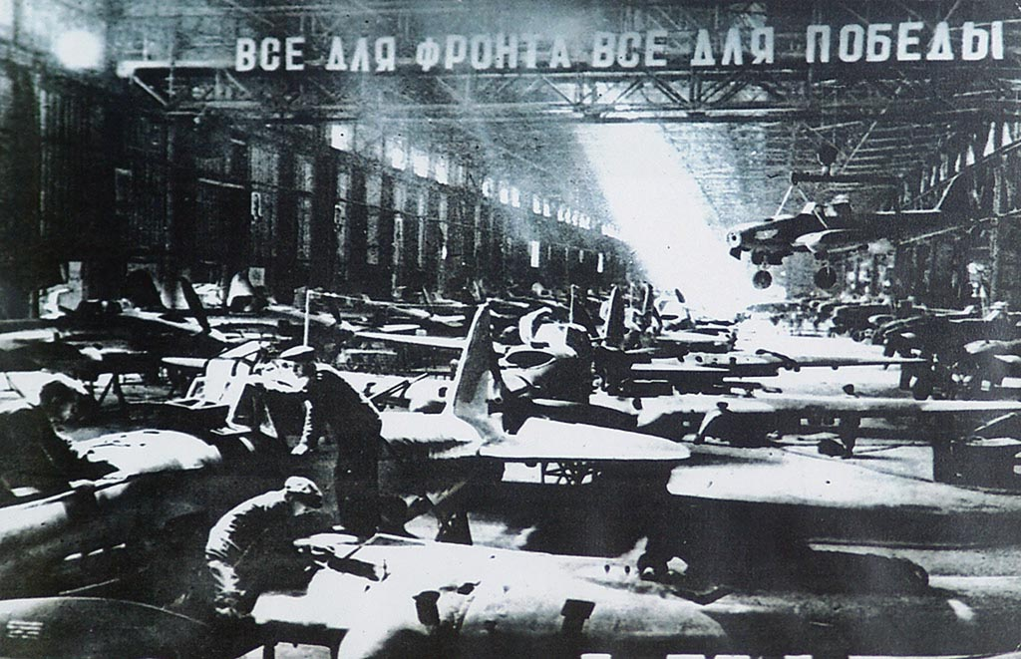
ОБЗР
В октябре 1941 на территорию Иркутского авиазавода был эвакуирован Московский авиационный завод № 39. И после объединения это было уже одно предприятие, которое стало называться ордена Ленина и ордена Трудового Красного Знамени авиационный завод № 39 им. И. В. Сталина. Сколько самолетов выпустил ИАЗ за годы ВОВ?
ОТВЕТ
2000 самолётов

Slide 4
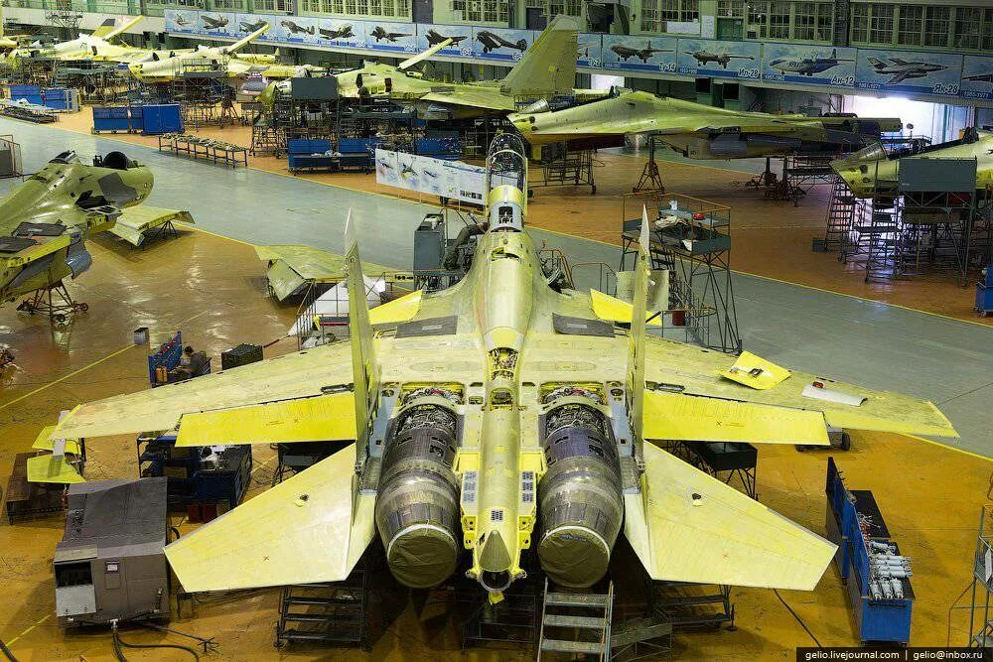
ОБЗР
Эти самолёты поступают для обороны рубежей и обучению лётного состава по государственному оборонному заказу. Какие модели военных самолётов выпускает ИАЗ в настоящее время?
ОТВЕТ
Як-130;Су-30СМ

Slide 5
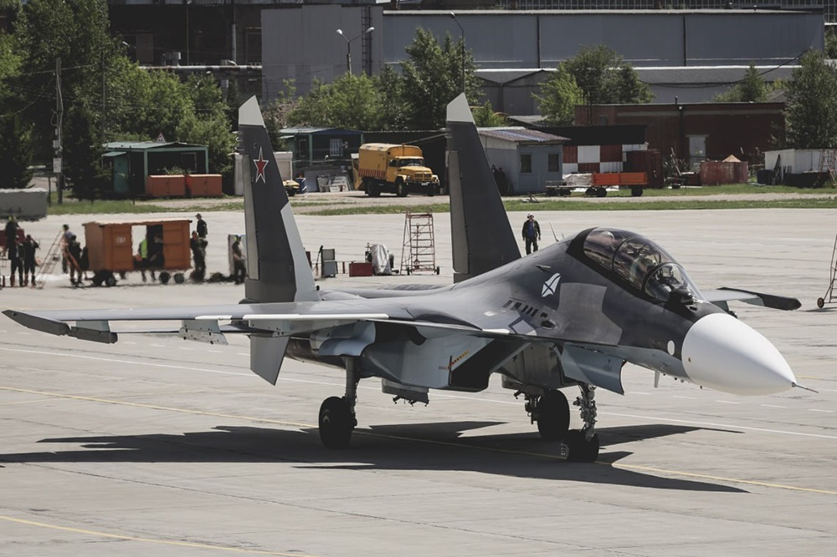
ОБЗР
По своим летным и боевым характеристикам этот самолёт считается одним из лучших многоцелевых истребителей в мире. Он способен завоевать господство в воздухе и одновременно работать по земле. Большим успехом на авиазаводе по импортозамещению деталей самолёта стало это…
ОТВЕТ
На 100% состоит из отечественных материалов, новейшее радиолокационное оборудование

Slide 6
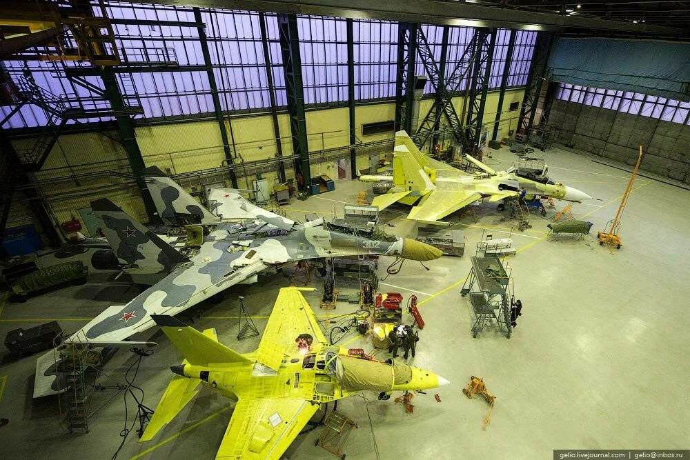
ОБЗР
За 90 лет существования завода освоен выпуск реактивных истребителей, пассажирский самолетов, самолётов специального назначения. Сколько типов самолётов выпустил ИАЗ за время своего существования?
ОТВЕТ
20 типов

Slide 7
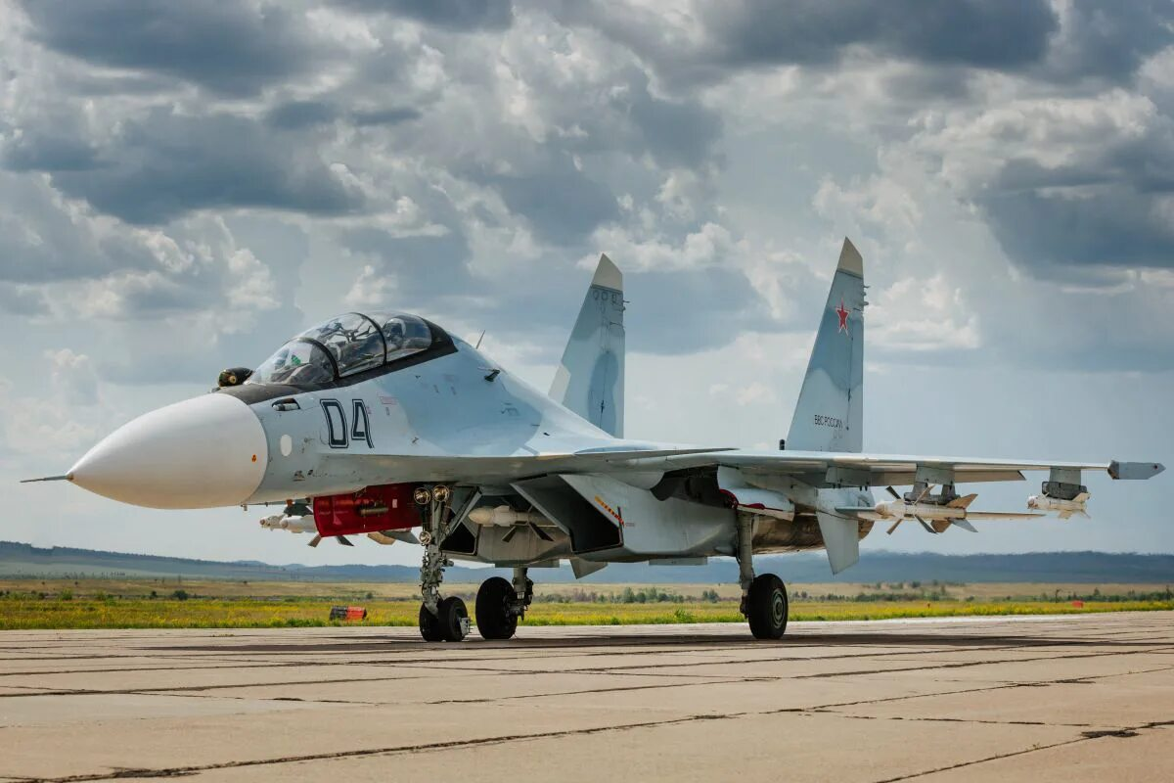
ОБЗР
Этот самолёт, произведённый на ИАЗ, в зоне специальной военной операции называют истребителем превосходства. Назовите его
ОТВЕТ
Су-30СМ

Slide 8
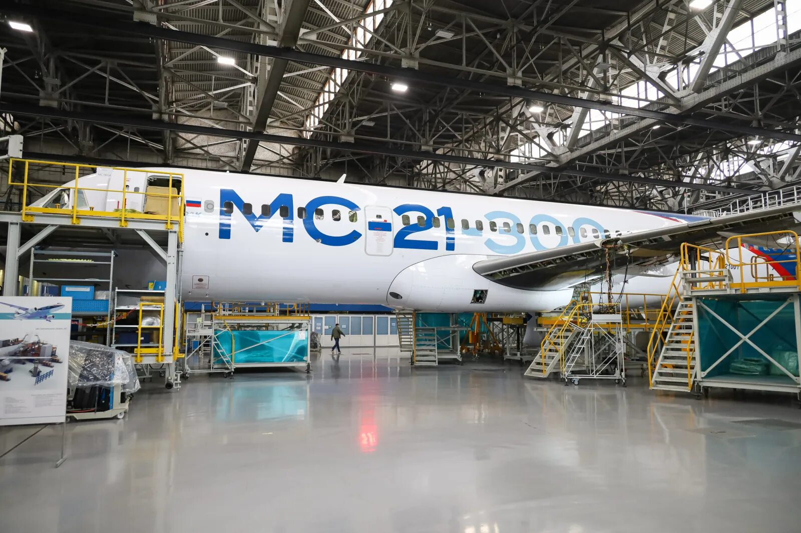
Химия
Приоритетной задачей в авиастроении на сегодняшний день является снижение массы конструкции. Преимуществом композитных материалов является способность уменьшить массу конструкции при сохранении прочностных характеристик. Они имеют высокую устойчивость к коррозии и высокие усталостные характеристики. Какие композитные материалы используются для производства самолётов?
ОТВЕТ
Углеродное волокно, органоволокниты и другие

Slide 9
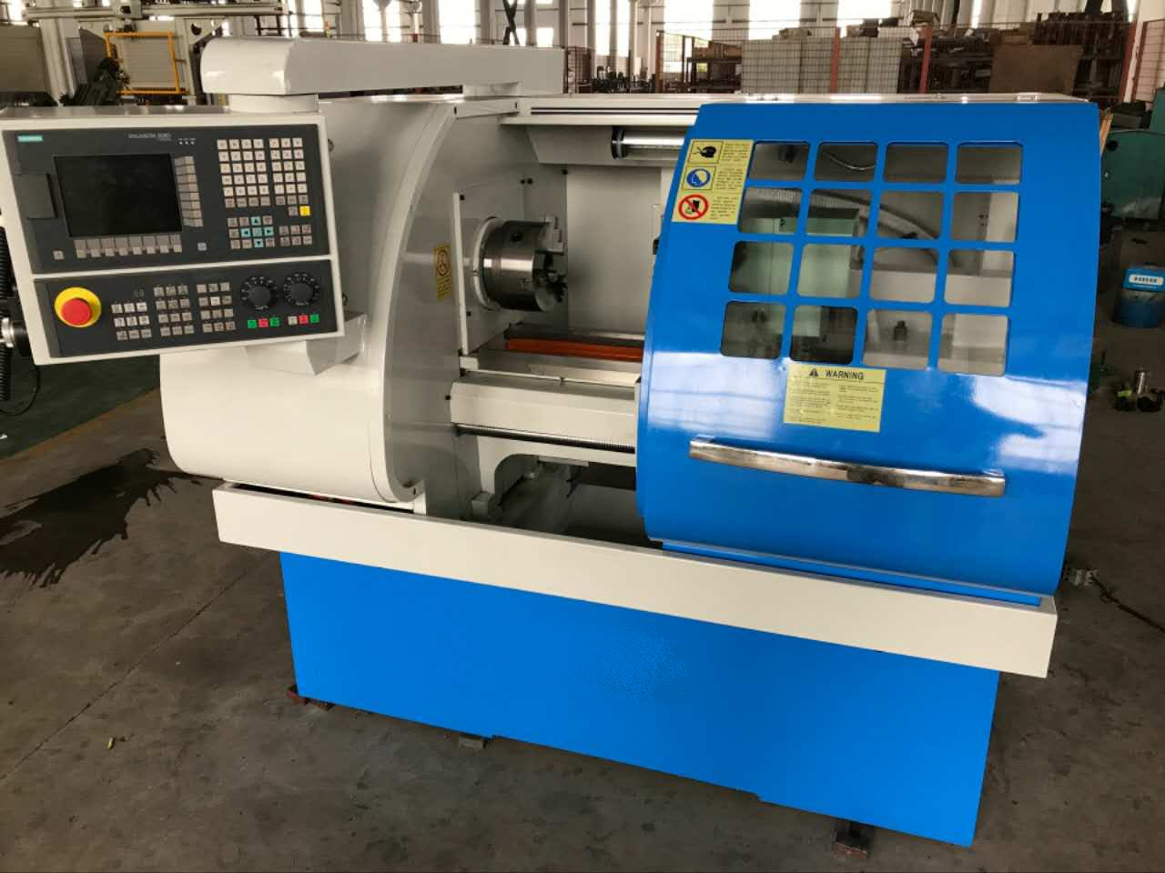
Химия
Этот химический элемент давно используется в авиастроении. Несмотря на то, что металл является мягким, на фрезерных станках используют охлаждение при обработке. Назовите этот элемент
ОТВЕТ
Титан

Slide 10
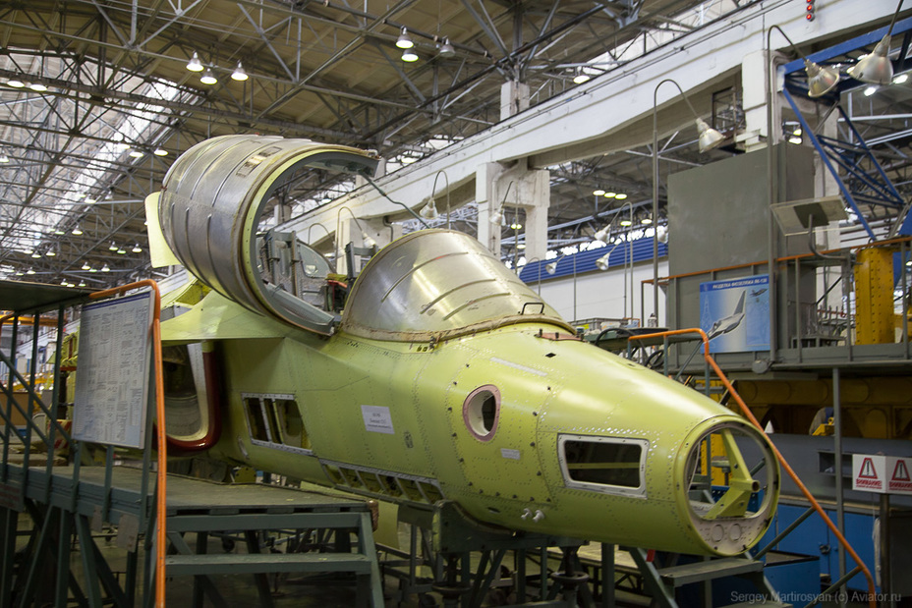
Химия
Сразу после сборки авиалайнеры чаще всего окрашены зеленым цветом, немного напоминая лоскутное одеяло. От чего это покрытие защищает алюминиевый фюзеляж?
ОТВЕТ
От коррозии

Slide 11
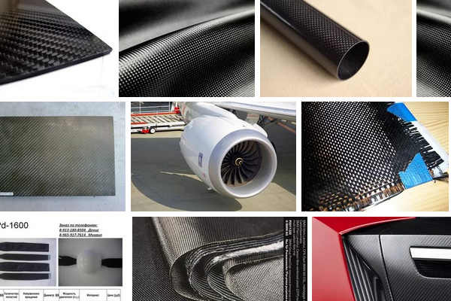
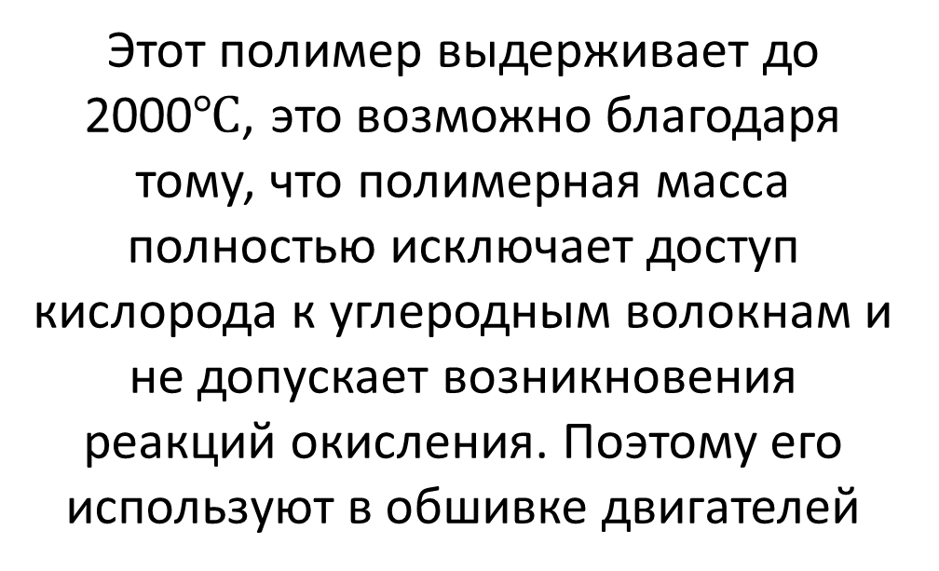
Химия
Этот полимер выдерживает до 2000$℃$, это возможно благодаря тому, что полимерная масса полностью исключает доступ кислорода к углеродным волокнам и не допускает возникновения реакций окисления. Поэтому его используют в обшивке двигателей
ОТВЕТ
Углепластик (карбон)

Slide 12
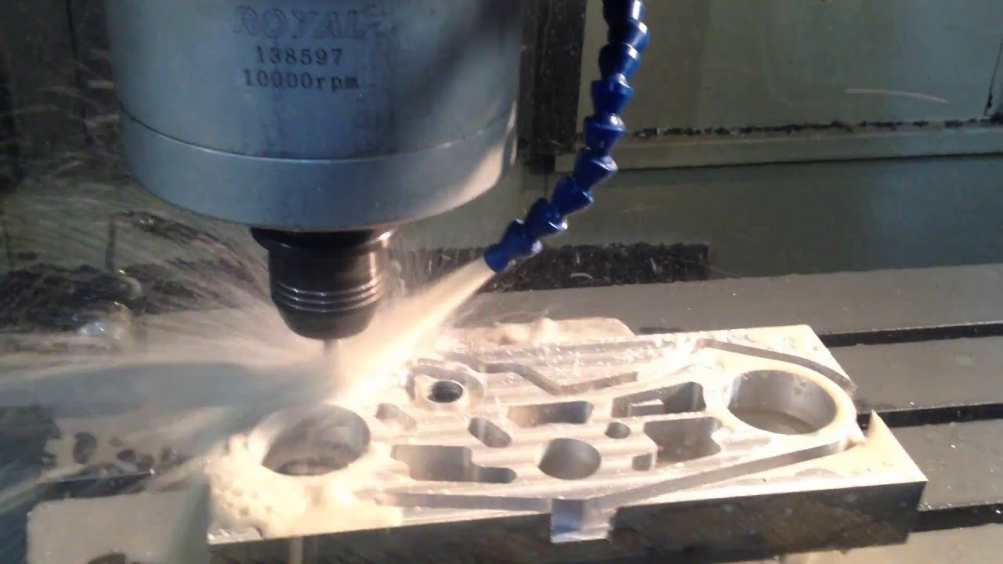
Химия
Перед сваркой поверхности алюминиевой заготовки не­обходимо производить ее химическую обработку: обезжиривание, трав­ление в 15 %-ном растворе едкого вещества в течение 5-10 минут при температуре 60-70 °С. Это вещество также встречается на каждой кухне. Назовите этот химический элемент
ОТВЕТ
Натрий

Slide 13
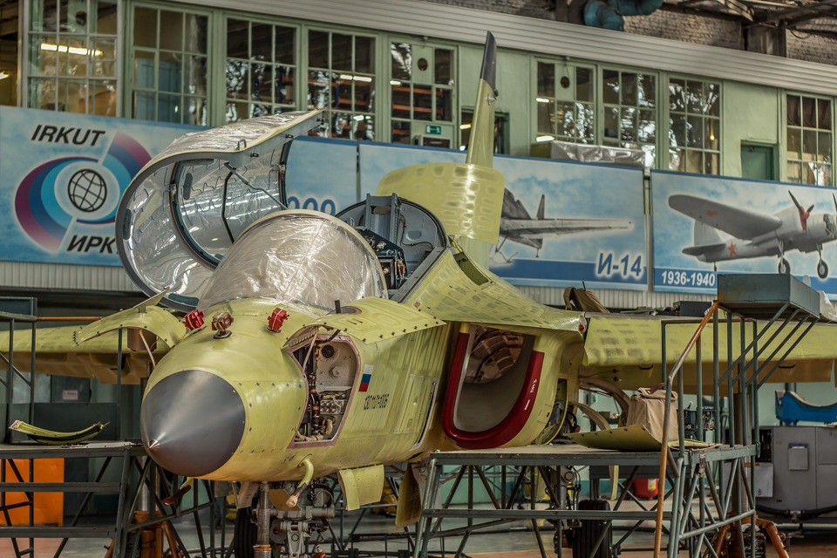
Биология
Когда самолёт зачищен и подготовлен к покраске, наносят протравливающий грунт на металлические детали и наполняющий грунт на детали из пластика. Затем наносят базовый цвет. Объясните, почему грунт имеет зелёный цвет
ОТВЕТ
На зелёном цвете лучше видны дефекты

Slide 14
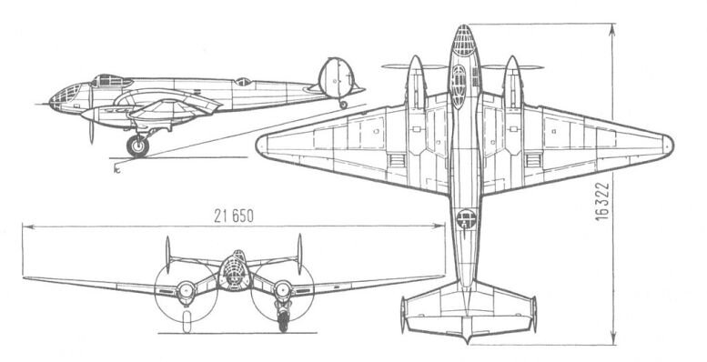
Биология
Такая форма крыльев самолёта Ер-2 в сочетании с треугольным сечением фюзеляжа способствовала формированию воздушной подушки между мотогондолами на взлётно-посадочных режимах, что вело к уменьшению скорости при отрыве и выдерживании самолёта. Назовите птицу, прототип который опознается в строении самолёта
ОТВЕТ
Чайка, крыло типа «обратная чайка»

Slide 15
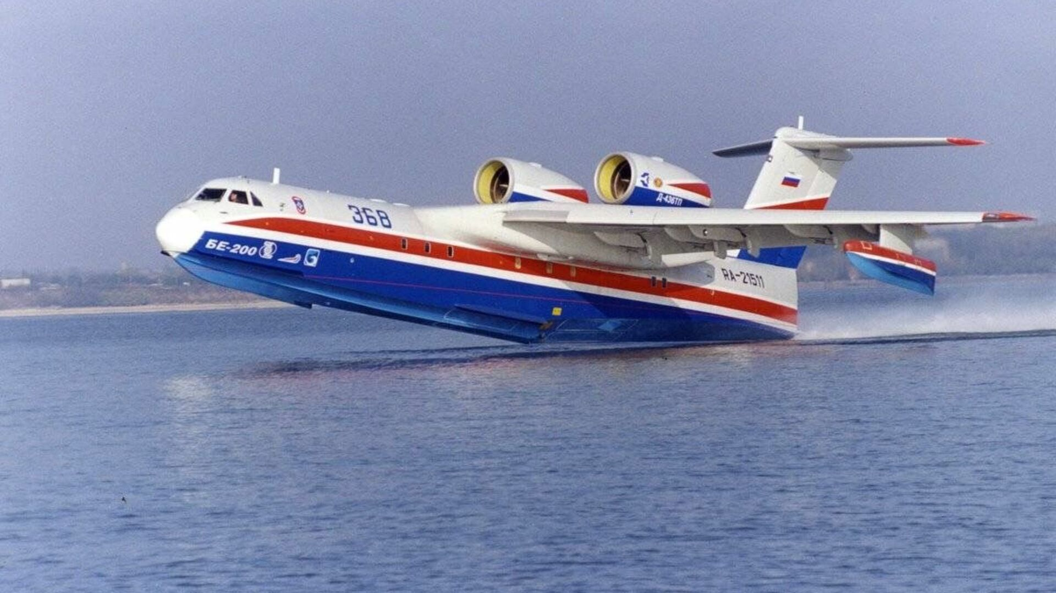
Биология
Бе-200 — один из самых необычных многоцелевых самолётов, собранных на ИАЗ, он разработан на основе идей, заложенных в предшественника летающей лодки А-40. Назовите класс позвоночных животных, связанных названием с этим самолётом.
ОТВЕТ
Амфибия

Slide 16
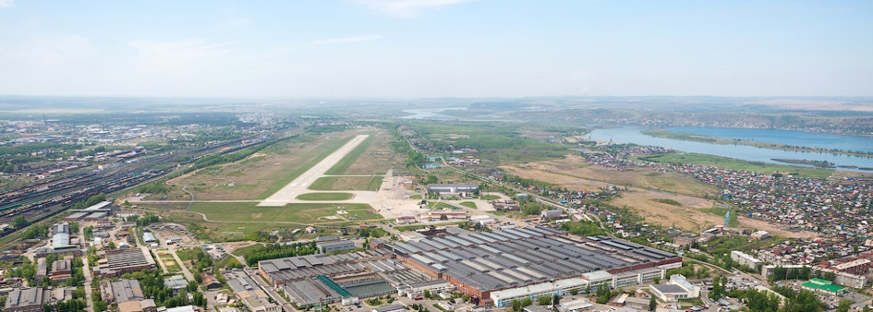
Биология
Иркутский авиазавод расположен на берегу Ангары и находится в особо охраняемой прибрежной зоне. Какой объект Всемирного наследия расположен вблизи ИАЗа?
ОТВЕТ
Озеро Байкал

Slide 17
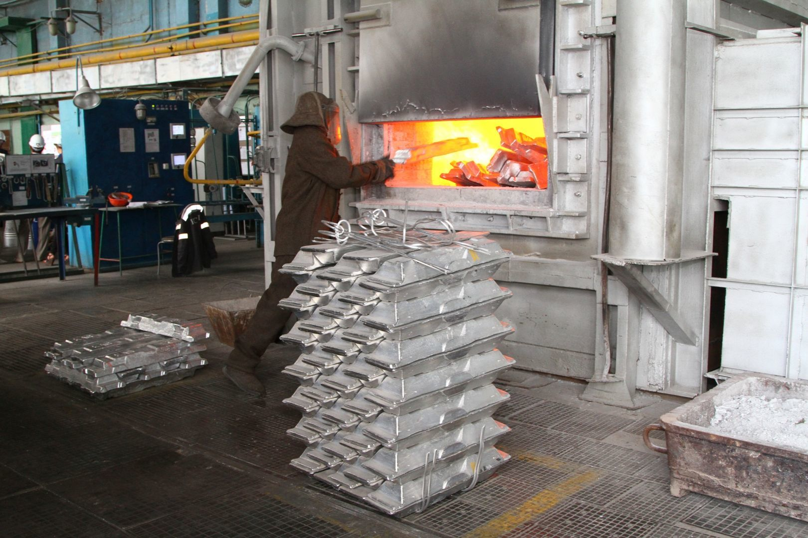
Биология
Больше всего отходов на производстве предприятия образуется из-за обработки металла. На авиазаводе используют вторичное использование ресурсов, такая практика позволяет снизить выбросы углекислого газа до 50%. Помимо этого снижается потребление этого ресурса, который так важен при выплавке алюминия, укажите его.
ОТВЕТ
Электроэнергия

Slide 18
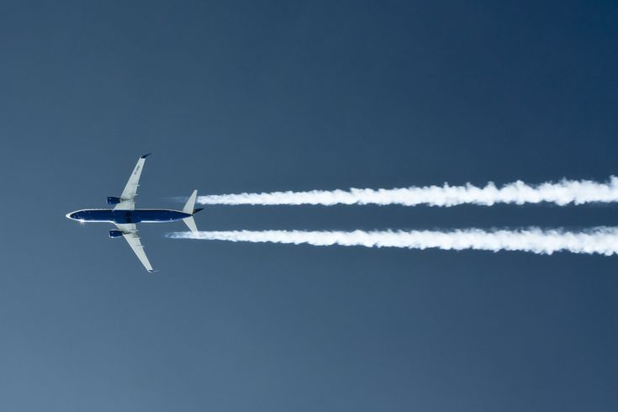
Физика
Многие наверняка видели этот непонятный белый след, который оставляют за собой самолеты. Что же это такое?
ОТВЕТ
Конденсационный след

Slide 19
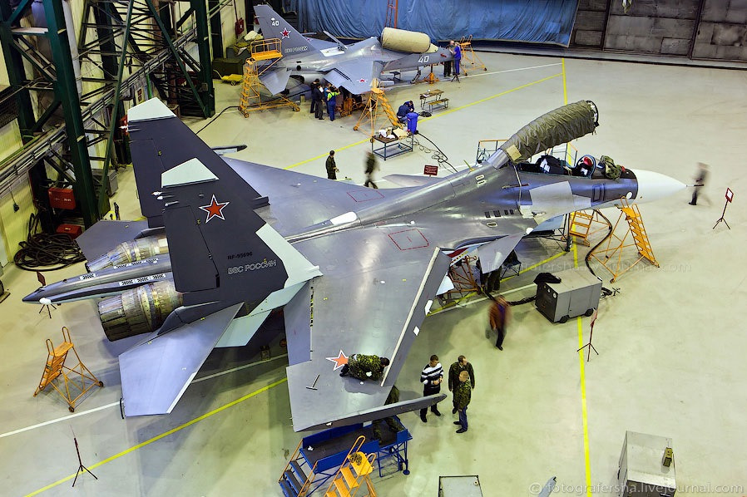
Физика
В одном из цехов авиазавода самолёты принимают душ, но не по причине загрязнения. Объясните, для чего?
ОТВЕТ
Проверка герметичности

Slide 20
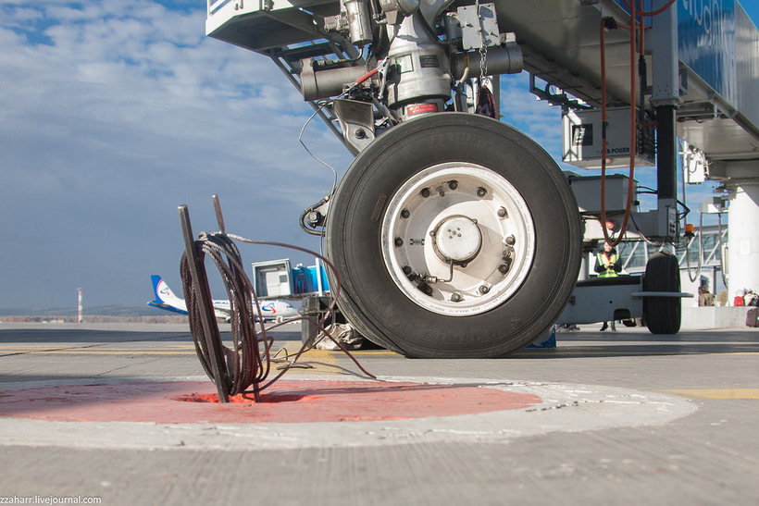
Физика
Перед тем как приступить к работе самолетом рабочий проходит 2 этапа: первый –дезинфекция, второй связан с защитой от удара статическим электричеством. Как можно снять статическое электричество с самолёта?
ОТВЕТ
Заземлить

Slide 21
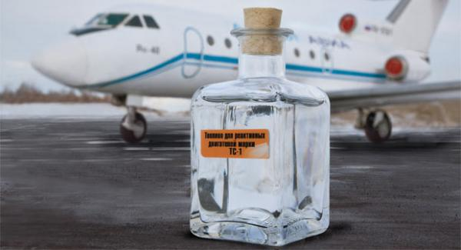
Физика
Авиационные двигатели в основном используют керосин, который по своим качествам занимает место между знакомым всем бензином и дизельным топливом. Назовите причины использования именно керосина.
ОТВЕТ
Низкая температура замерзания, плавное горение, смазывающие свойства

Slide 22
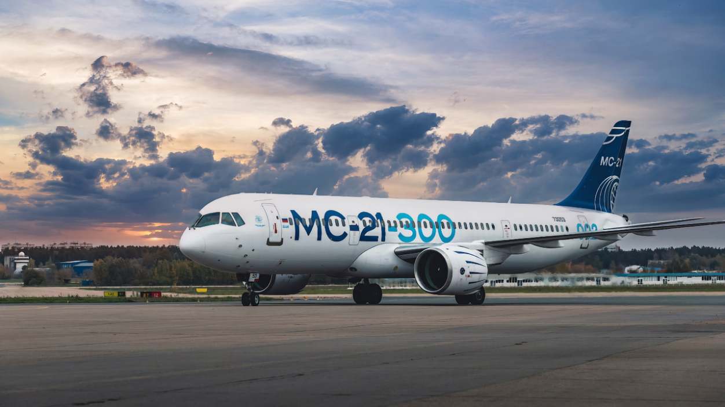
Физика
Отечественный турбовентиляторный двигатель ПД-14 на пассажирском самолёте МС-21, который собирают в Иркутске, имеет взлётную тягу 14 тонн. КПД таких двигателей достигает 85%, однако существует запас полетных циклов. Укажите его значение для ПД-14
ОТВЕТ
40000 полётных циклов

